Slide 1

BỘ THÔNG TIN VÀ TRUYỀN THÔNG
HỌC VIỆN CÔNG NGHỆ BƯU CHÍNH VIỄN THÔNG
------------------------------
BÁO CÁO ĐỒ ÁN TỐT NGHIỆP ĐẠI HỌC

Slide 2
ĐỀ TÀI: XÂY DỰNG ỨNG DỤNG GIẤU VÀ PHÁT HIỆN GIẤU TIN TRONG ẢNH
Giảng viên hướng dẫn: TS. HUỲNH TRỌNG THƯA
Sinh viên thực hiện: VÕ ANH HÀO
Mã số sinh viên: N16DCAT018
Lớp: D16CQAT01-N
Khoá: 2016 – 2021
TP.HCM, 12/2020

Slide 3
NỘI DUNG TRÌNH BÀY
Tổng quan về giấu tin trong ảnh.
Tổng quan về ảnh số.
Phương pháp giấu tin trong ảnh.
Phương pháp trích xuất tin giấu trong ảnh.
Phương pháp phát hiện giấu tin trong ảnh.
Chạy chương trình.
Kết luận.

Slide 4
I. Tổng quan về giấu tin trong ảnh
Giấu tin là 1 kỹ thuật nhúng dữ liệu vào 1 nguồn đa phương tiện (môi trường) ví dụ như: âm thanh, ảnh động, ảnh tĩnh,…
làm cho dữ liệu trở nên không thể nghe thấy hoặc nhìn thấy, bảo đảm an toàn cho những dữ liệu giấu trong đó.
Giấu tin trong ảnh là một phần thuộc lĩnh vực giấu tin, nó là một phần của khái niệm giấu tin cùng với việc sử dụng ảnh số làm phương tiện chứa thông tin giấu.
Những hình ảnh mà ta đem nhúng thông tin mật vào được gọi là ảnh môi trường hay còn gọi là ảnh gốc. Ảnh thu được sau khi giấu tin gọi là ảnh kết quả. Ảnh kết quả sẽ có những điểm khác biệt so với ảnh gốc nên gọi là nhiễu.

Slide 5
I. Tổng quan về giấu tin trong ảnh
Các đặc điểm, tính chất giấu tin trong ảnh:
Tính vô hình của thông tin.
Tính bảo mật thông tin, bền vững.
Tỷ lệ giấu tin và lựa chọn ảnh.

Slide 6
II. Tổng quan về ảnh số
Màu sắc và mô hình màu trong ảnh số
RGB.
CYMK.
HSV.
Cấu trúc tập tin ảnh:
Ảnh raster: JPG, PNG, BMP…
Ảnh vector: PDF, AI, CDR…

Slide 7
II. Tổng quan về ảnh số
Các thành phần ảnh PNG:
IHDR: Chứa đựng các header bên trong.
PLTE: Chứa bảng màu sử dụng cho hình ảnh.
IDAT: Đây là phần làm nhiệm vụ chứa đựng ảnh.
IEND: Đánh dấu điểm kết thúc của ảnh.

Slide 8
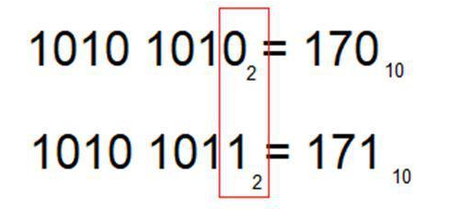
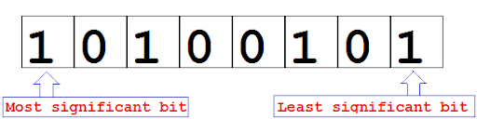
III. Phương pháp giấu tin trong ảnh
Giấu tin theo phương pháp Least significant bit (LSB): bit có ảnh hưởng ít nhất tới việc quyết định yếu tố màu sắc của mỗi điểm ảnh.
Ảnh 1: Giá trị LSB thấp nhất là 1
Ảnh 2: Giá trị LSB bị thay đổi

Slide 9
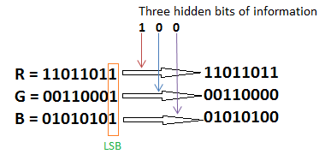
III. Phương pháp giấu tin trong ảnh
Ý tưởng thuật toán LSB:
Cho thông điệp cần giấu là M, chuyển thông điệp cần giấu sang chuỗi bit nhị phân M.
Sau khi ta có chuỗi M nhị phân, ta thực hiện thay thế các bit M cần ẩn vào các LSB của ảnh cho đến khi hết các bit của M.
Ảnh 3: Giá trị sau khi giấu tin
Ảnh thu được là ảnh mang tin giấu.

Slide 10
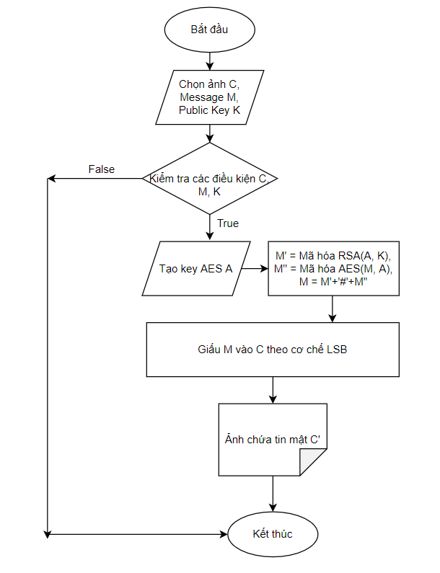
III. Phương pháp giấu tin trong ảnh
Sơ đồ áp dụng thuật toán LSB vào trong ứng dụng giấu tin:

Slide 11
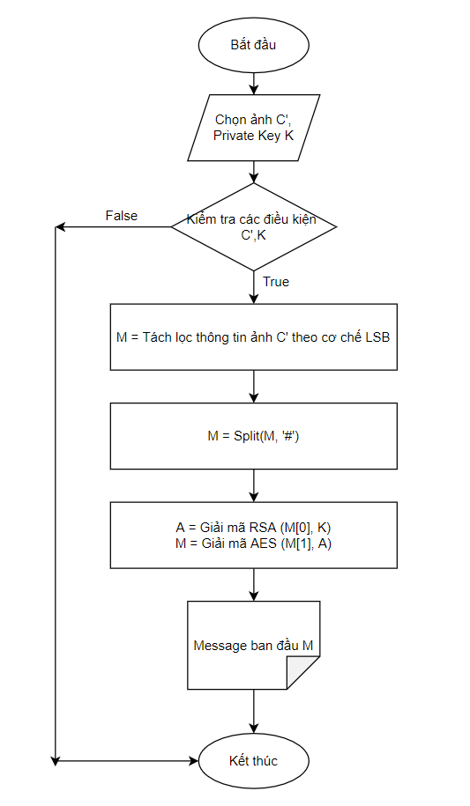
IV. Phương pháp trích xuất tin giấu
Thuật toán trích xuất tin giấu:

Slide 12
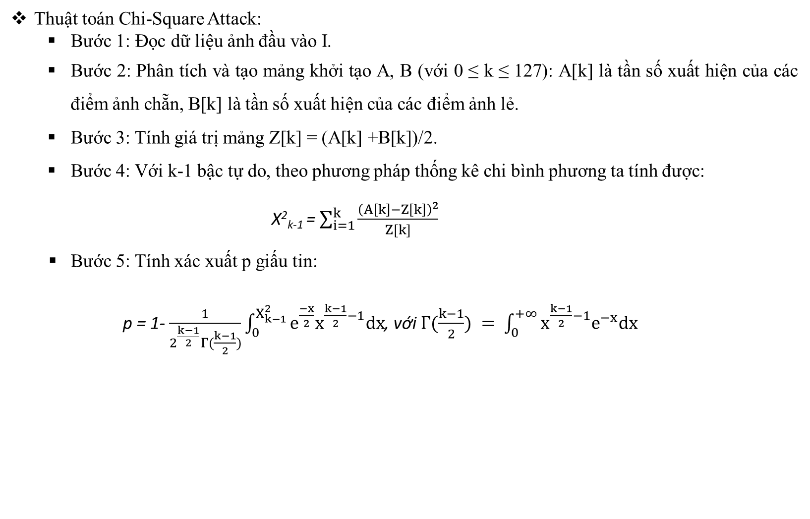
V. Phương pháp phát hiện giấu tin
Thuật toán Chi-Square Attack:
Bước 1: Đọc dữ liệu ảnh đầu vào I.
Bước 2: Phân tích và tạo mảng khởi tạo A, B (với 0 ≤ k ≤ 127): A[k] là tần số xuất hiện của các điểm ảnh chẵn, B[k] là tần số xuất hiện của các điểm ảnh lẻ.
Bước 3: Tính giá trị mảng Z[k] = (A[k] +B[k])/2.
Bước 4: Với k-1 bậc tự do, theo phương pháp thống kê chi bình phương ta tính được:
X­­²_{k-1} = $\sum_{i=1}^{k}{\frac{{\left(A\left[k\right]−Z\left[k\right]\right)}^{2}}{Z[k]}}$
Bước 5: Tính xác xuất p giấu tin:
p = 1- $\frac{1}{2^{\frac{k−1}{2}}Γ(\frac{k−1}{2})}\int_{0}^{X_{k−1}^{2}}{e^{\frac{−x}{2}}x^{\frac{k−1}{2}−1}dx}$, với $Γ(\frac{k−1}{2}) = \int_{0}^{+∞}{x^{\frac{k−1}{2}−1}e^{−x}dx}$

Slide 13
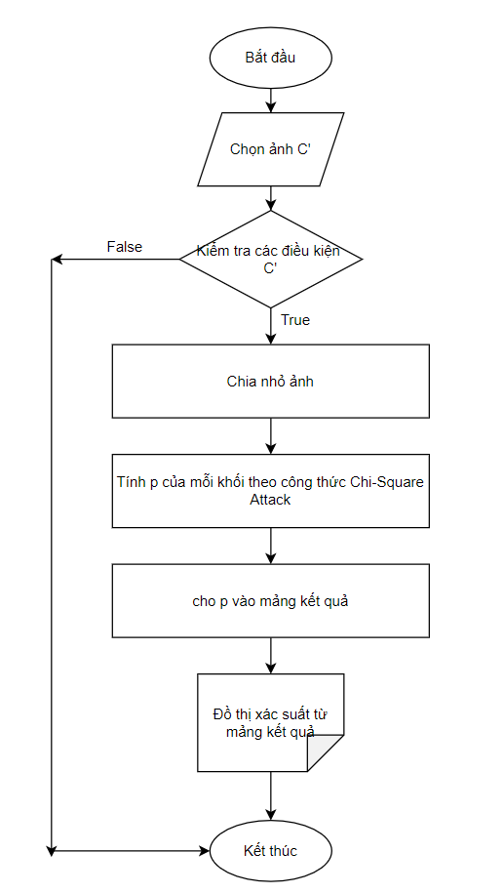
V. Phương pháp phát hiện giấu tin
Sơ đồ phát hiện giấu tin trong ứng dựng bằng phương pháp Chi-Square Attack:

Slide 14
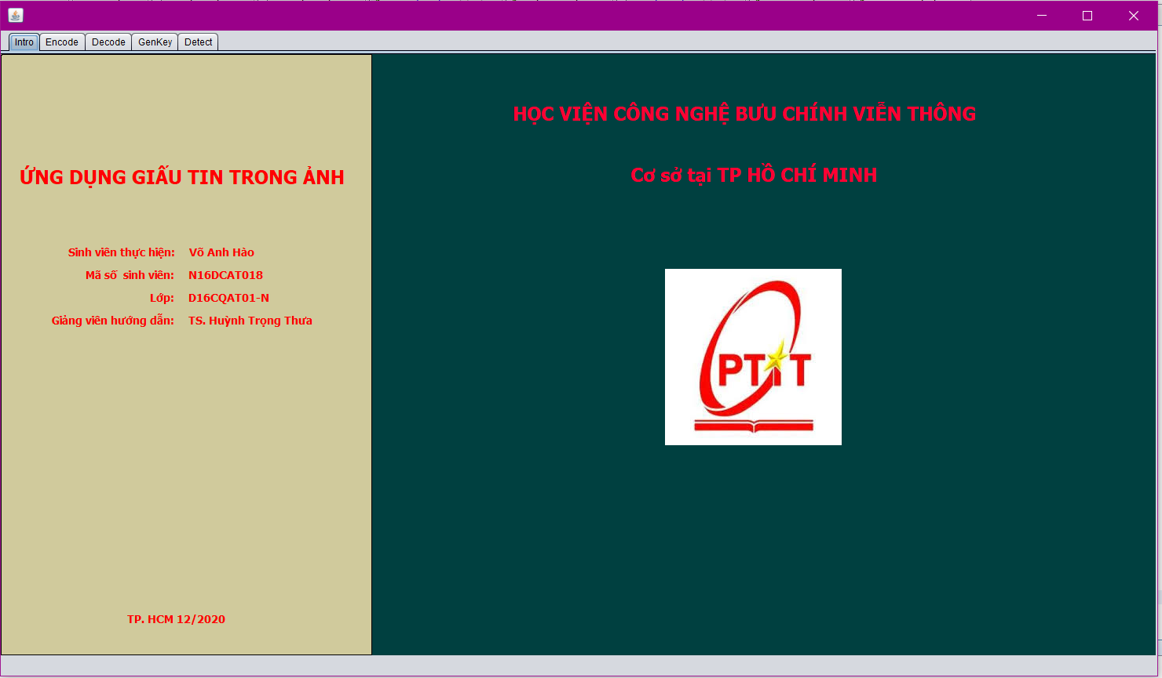
VI. Chạy chương trình
Ảnh 4: Chương trình giấu tin

Slide 15
VII. KẾT LUẬN
Giấu tin trong ảnh có nhiều ứng dụng trong thực tế, ví dụ như chống xuyên tạc thông tin, xác định bản quyền sở hữu, ngoài ra còn truyền dữ liệu một cách an toàn như ứng dụng của em đã xây dựng.
Trong ứng dụng này, em đã thiết kế ra các chức năng đầy đủ trong việc giấu tin: thiết kế cách giấu tin trong ảnh, trích xuất tin đã giấu và áp dụng thuật toán Chi-Square Attack vào việc phát hiện có giấu tin trong ảnh.
Với sự phát triển nhanh chóng của lĩnh vực an toàn thông tin như hiện nay, trong tương lai kỹ thuật giấu tin chắc chắn sẽ được phát triển nhiều hơn nữa.

Slide 16
CẢM ƠN THẦY VÀ CÁC BẠN ĐÃ THEO DÕI
THANKS

